Slide 1

입문공학설계
최 종 발 표
팀 프로젝트 주제 : 깨끗하고 정돈된 휴지통
팀 명 : 국 가 대 표
조원: 전 홍규, 박 기범 ,이 승준, 이 주원 ,윤 호영 ,이 상언
발표자 : 이 주원, 이 상언

Slide 2
Contents
아이디어 도출
아이디어 설명
아이디어 설계
아이디어 최종보고

Slide 3
Contents
아이디어 도출
아이디어 설명
아이디어 설계
아이디어 최종보고

Slide 4
아이디어 도출 (세부문제)
주변청결
배치상태
디자인

Slide 5
주변이 더러울 때 마다 센서를 사용해 경보를 울리는 휴지통을 설계한다.
주변청결
주변에 악취를 제거하기 위해 방향제를 주기적으로 뿌려주는 휴지통을 설계한다.
주기적으로 주변을 진공청소기와 같은 원리로 휴지 등을 빨아 들인다.
휴지를 넣으면 휴지통이 감지를 하여 효과음이 나도록 휴지통을 설계한다.
담배를 피고 남은 꽁초에 불씨가 남아있거나 연기가 나면 물을 뿌려 제거해주는 휴지통을 설계한다.

Slide 6
가로등을 중심으로 휴지통을 둘러 공간을 줄여 휴지통을 설계한다.
배치상태
담배 잿더리를 휴지통 옆에 따로 설치를 한다.
보도 밑으로 휴지통을 넣어 공간을 줄여 휴지통을 설계한다.
벽에 수납형식으로
휴지통을 넣어 설계한다.

Slide 7
야광이나 LED로 밤이나 낮에 언제든지 눈에 잘 띄게 휴지통을 설계한다.
휴지통에 들어있어 용량상태가 표시되는 휴지통을 설계한다.
디자인
연예인 모형이나 동물 모형으로 휴지통을 설계한다.
휴지를 버리고 난 다음 손을 씻을 수 있도록 휴지통을 설계한다.
농구골대나 풋살 골대모형으로 휴지통을 설계한다.

Slide 8
아이디어 도출 (조합)
공청소기처럼 흡입력을 가진 휴지통을 만들어 길거리에 버리더라도 주변을 청결한 휴지통을 설계한다.
농구골대 모양으로 벽을 뚫어 휴지통을 설계한다.
LED를 넣어 잘 띄게 만들고 센서를 달아 말하는 휴지통을 설계한다.
휴지통 주변에 악취를 제거하기 위해 방향제를 주기적으로 뿌려주는 휴지통을 설계한다.
휴지를 버리고 묻은 손을 태양광을 이용한 펌프로 물로 씻고 이 물을 이용해 담배를 피고 남은 연기나 열을 감지하여 화재를 방지를 만들어주는 휴지통을 설계한다.
태양광을 이용하여 전기에너지로 LED를 달고 센서를 달아서 효과음을 내도록 기존과 색다른 독창적인 휴지통을 개선해 설계한다.

Slide 9
Contents
아이디어 도출
아이디어 설명
아이디어 설계
아이디어 최종보고

Slide 10
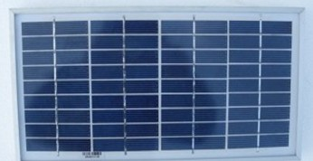
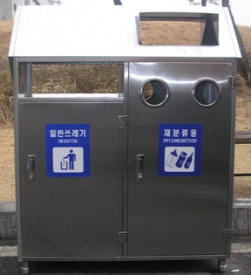

아이디어 설명
인버터 (전력변환장치)
220V 교류전기를 사용 할 경우에는 직류를 교류로 전환시켜주는 인버터가 추가로 필요합니다.
인버터란 태양전지에서 얻어지는 12V 직류전류를 220V 교류전류로 변환시켜주는 장치입니다. 이 장치를 사용하면 일반 전기기기를 그대로 사용할 수 있다.
(가격 : 5만원대)
솔라 판
태양에너지를 전기에너지로 변환시키는 장치로 여러 장의 태양전지로 구성되어 있다.
(가격 : 20만원대)

Slide 11
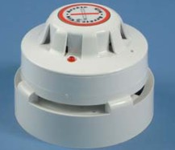
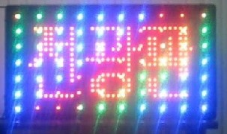
아이디어 설명
LED 전광판
발광 다이오드 순방향으로 전압을 가했을 때 발광하는 반도체소자이다.수명도 백열전구 보다 상당히 길다.
(가격 : 5 만원대)
흡연경보기
담배연기 및 화재로 발생한 연기를 감지해 무선으로 전송해 준다.
(가격 : 2 만원대)

Slide 12
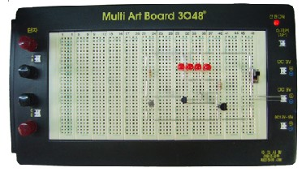
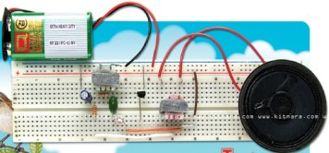
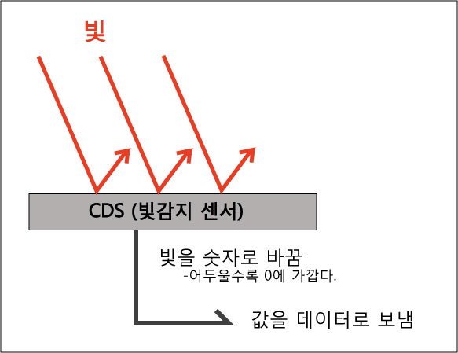
아이디어 설명
빛 감지소리
주위환경의 빛을 감지하여 주위의 빛이 투입구를
열고 들어오게
되면 스피커에서 소리가 나도록
한다.
(가격:3 만원대)
.
CDS 빛 감지센서기
투입구

Slide 13
Contents
아이디어 도출
아이디어 설명
아이디어 설계
아이디어 최종보고

Slide 14
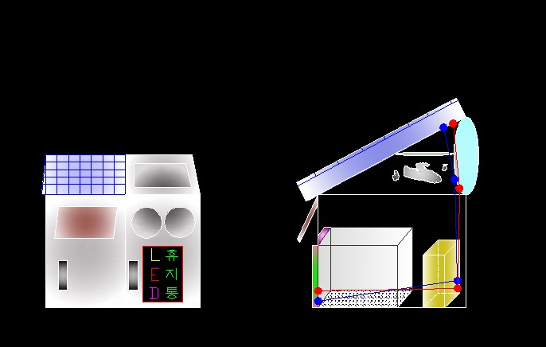
아이디어 설계
전지 연결 전극을 분리하여 솔라판의 배선을 연결합니다. 솔라판의 +극을 전지의 + 극 판에 솔라 판의 -극을 전지의 -극에 연결합니다. 전력변환장치 인버터를 이용해 LED에 전력을 공급한다.
그리고 투입구를 밀어서 열게 되면 빛이 들어가게 되어 센서가 작동 되 소리를 나게 된다.
경보기
배터리
빛 감지센서(CDS)
인버터
L E D
전기부하

Slide 15
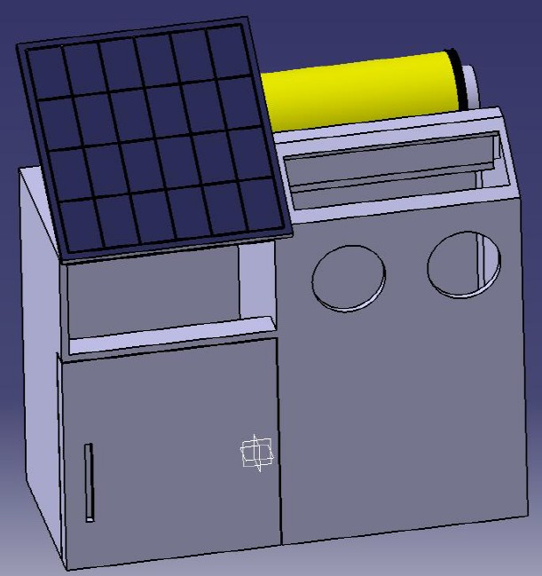
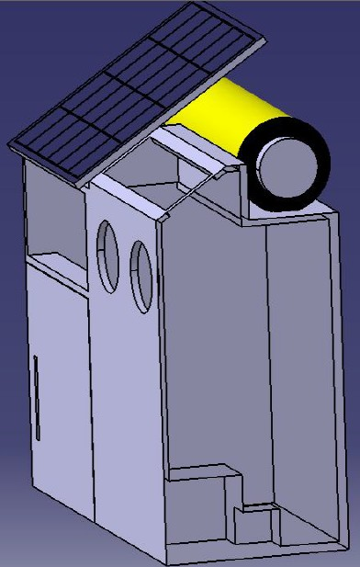
아이디어 설계
정 면 측 면

Slide 16
Contents
아이디어 도출
아이디어 설명
아이디어 설계
아이디어 최종보고

Slide 17

아이디어의 최종보고
-저의 조가 설계한 태양광 다기능의 특징은 LED 위쪽에 설치된 태양전지가 따로 전원을 인가할 필요 없이 낮 동안 태양빛을 받아 저장한 에너지로 밤에 빛을 낸다.
-낮 시간대에 태양광 솔라판에 의해 발생된 전력을 내부의 배터리에 저장한 후 고효율의 LED램프를 조명으로 사용 합니다.
-은은한 LED 조명을 이용해 밤의 분위기와 쉽게 찾을 수 있는 목적 으로 만들어졌다.
-흡연경보기를 장착하여 화재예방에 도움을 주었고 빛 센서를 감지하여 소리에너지로 전환하여 독창적으로 설계를 하였다.
-장점으로는 친환경적으로 에너지를 절약 할 수 있고 쉽게 눈에 띄고 기존에 있던 휴지통과 달리 독창적으로 볼 수 있다.
-단점으로는 비용이 30~40만원 정도로 많이 든다.

Slide 18

thank
you~

